Slide 1
Государственное бюджетное профессиональное учреждение
«Курганский базовый медицинский колледж»
«Основные принципы лечения психических заболеваний»
Работа выполнена
Студенткой группы 212
Специальности «Лечебное дело»
Смолиной Анастасией Андреевной

Slide 2
Введение
В терапии психических заболеваний в наиболее полном виде сконцентрированы все стороны организации психиатрической помощи, лекарственного и материального обеспечения лечебных учреждений. Дифференциально-диагностические, клинико-организационные, собственно терапевтические и реабитационные подходы к оказанию помощи больным с психическими заболеваниями на современном этапе развития специализированной психиатрической службы не только дополняют друг друга, но и являются условием совершенствования каждого из этих относительно самостоятельных направлений медицинской помощи. Отсутствие того или иного звена или его "блокирование" в силу самых разных причин сказывается на всей системе помощи психически больным, и в ряде случаев может сделать ее полностью не пригодной .

Slide 3
Общие принципы терапии психических заболеваний.
Основными из них являются возможно раннее начало;
этиотропность- (воздействие прежде всего на причину болезни там, где она известна);
клиническая обоснованность метода лечения -(соответствие метода клинико-психологическим особенностям заболевания);
индивидуальность- (учет особенностей соматоневрологического статуса, реактивности организма, личностных характеристик больного, семейно-ситуационных особенностей и др.),
динамичность- (своевременность изменений терапевтической тактики в соответствии с динамикой клинической картины);
комплексность терапевтического воздействия - (одновременность воздействия на различные звенья патогенеза путем сочетания разных лечебных средств, в том числе и психо-терапевтических методов).

Slide 4
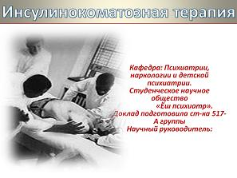
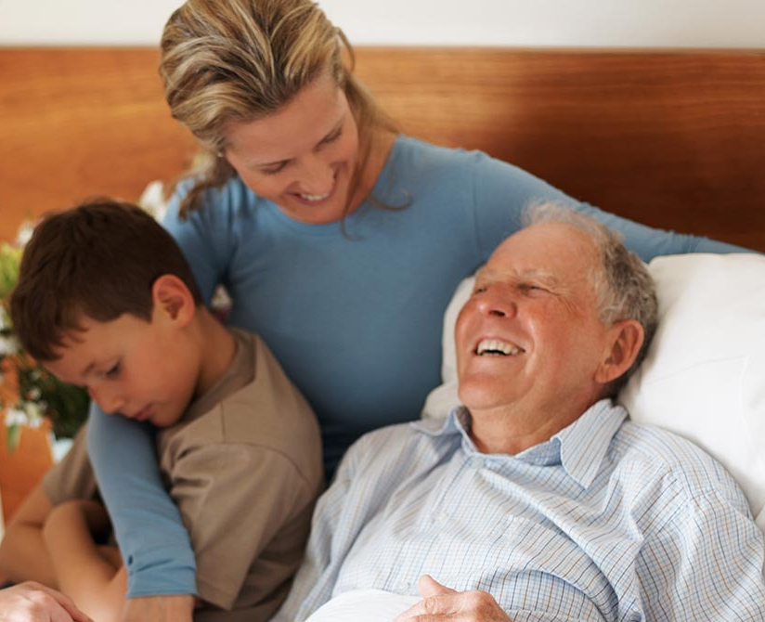
Современная тактика лечения психических расстройств предусматривает использование методов "биологической" и "социареабилитационной" терапии.
Инсулинокоматозная терапии
Общение с родственниками

Slide 5
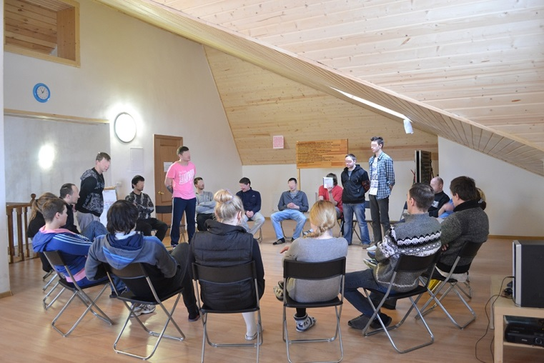
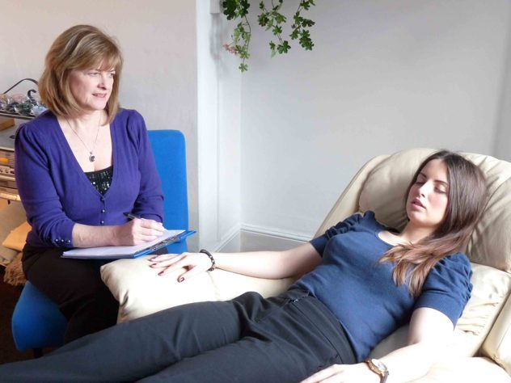
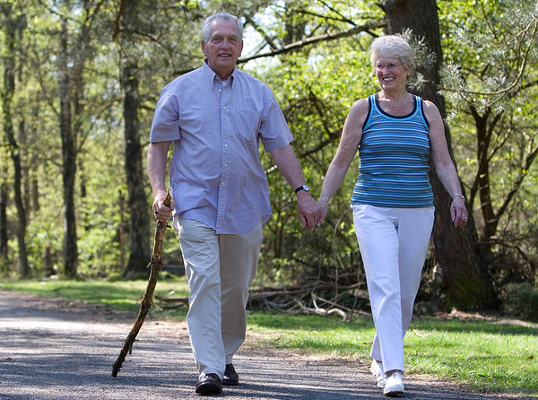
"социареабилитационная" терапия.
К психотерапевтическим методам лечения относятся гипнотерапия, аутогенная тренировка, рациональная психотерапия, коллективная и групповая психотерапия, музыка-терапия, поведенческая психотерапия и другие ее виды. К социареабилитационным методам относятся также "лечение средой", семейная терапия, терапия занятостью, трудотерапия.

Slide 6
Основные методы биологической терапии.
ИНСУЛИНОКОМАТОЗНАЯ ТЕРАПИЯ
Основы методики лечения инсулиновыми комами (или шоками) заключаются в следующем. Инсулин вводится внутримышечно утром, начиная 4 МЕ. Затем количество препарата увеличивают
прибавляя ежедневно по 4-6 МЕ, достигая такой дозы, которая у данного больного вызывает выраженные гипогликемические явления в виде глубокого сопора или комы.

Slide 7
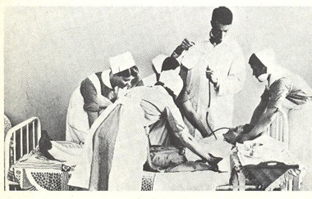
Продолжительность коматозного состояния не должно превышать 30 минут. Для купирования гипогликемии вводят внутривенно 40 % раствор глюкозы . Курс лечения инсулином обычно состоит из 20-30 ком.

Slide 8
Механизмы лечебного действия инсулиновой гипогликемии изучены недостаточно . Считается, что гипогликемия способствует распаду и выделению из организма тех белков и продуктов их катаболизма, которые служат источником образования токсических веществ, представляющих собой один из этиопатогенетических факторов психоза.
При лечении инсулиновыми комами больных с эндогенными психозами , можно получить глубокие и стойкие ремиссии, продолжающиеся нередко многие годы и не требующие дополнительной поддерживающей терапии. Лечение инсулиновыми комами показано прежде всего в случаях параноидной шизофрении с тенденцией к систематизации бреда.
Риск тяжелых осложнений при инсулинокоматозной терапи значительно выше, чем при лечении психотропными средствами , что сдерживает широкое применение этого метода в современной психиатрической практике.

Slide 9
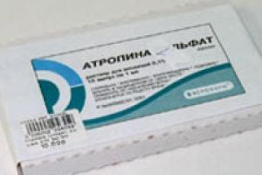
АТРОПИНОКОМАТОЗНАЯ ТЕРАПИЯ
При первой инъекции обычно вводят 80-100 мг атропина. В течении 2-3 сеансов подбирают коматозную дозу атропина путем ее постепенного увеличения на 25-50 мг до того момента, когда в течении 40-50 минут после введения атропина развивается коматозное состояние. Продолжительность атропиновой комы обычно 3-4 часа. Ее купируют внутримышечным введением физостигмина. Лечение атропиновыми комами проводится обычно через день; всего 15-20 коматозных состояний на курс.

Slide 10
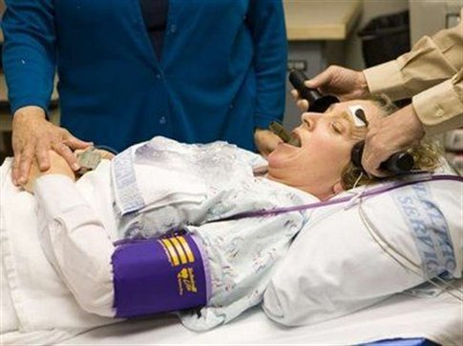
ЭЛЕКТРОСУДОРОЖНАЯ ТЕРАПИЯ
Электросудорожная терапия показана при затяжных депрессивных состояниях в рамках шизофрении, маниакально-депрессивного психоза, инволюционной меланхолии, при неэффективности других методов лечения.

Slide 11
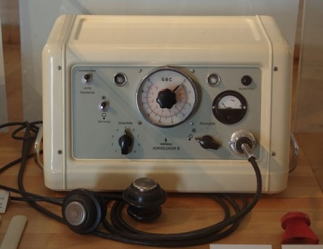
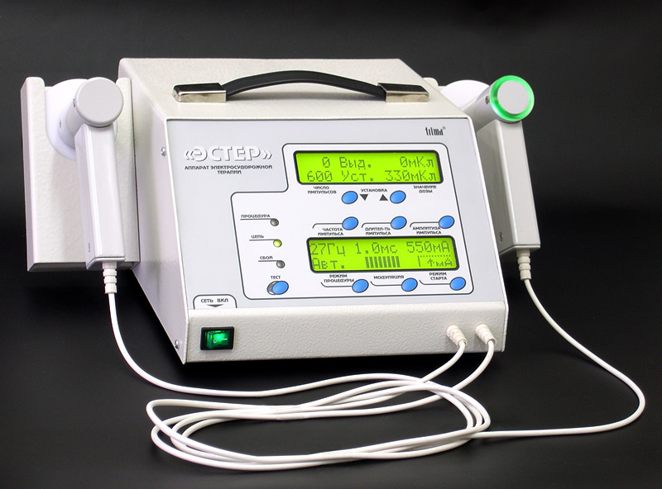
Сконструированы специальные аппараты, позволяющие точно дозировать напряжение подаваемого к электродам тока и время его воздействия. Обычно напряжение составляет 90-120 в, время воздействия от 0,4 до 0,8 сек.

Slide 12
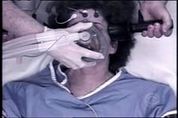
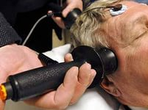
Судорожный припадок наступает мгновенно и длится около минуты. Обычно проводится 3-5 сеансов с большими электросудорожными припадками. В последние годы в связи с введением в психиатрическую практику новых модификаций метода (применение миорелаксантов, наркоза и др.) значительно уменьшилась возможность серьезных осложнений, что заметно сузило круг противопоказаний к применению электросудорожной терапии.

Slide 13
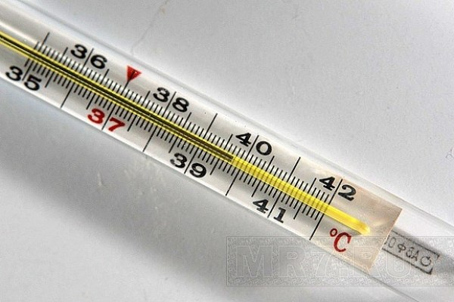
ПИРОГЕННАЯ ТЕРАПИЯ
Терапевтическое действие при этом методе обусловлено искусственно вызываемым повышением температуры тела.
Для достижения гипертермии обычно используется сульфозин (стерильный 1-2 % раствор возгоночной серы в персиковом масле). Через несколько часов после инъекции препарата температура тела повышается.
Из побочных явлений и осложнений следует отметить сердечно-сосудистую недостаточность на фоне фебрильного статуса, озноб, инфильтраты в местах инъекций.

Slide 14
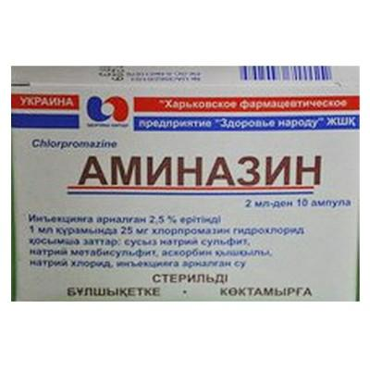
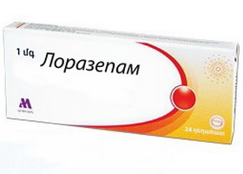
ПСИХОФАРМАКОТЕРАПИЯ ПСИХИЧЕСКИХ РАССТРОЙСТВ
I. Психолептики - вещества, снижающие психическую активность:
а) нейролептики - снижают психическую активность без нарушения сознания (Аминазин, Тизерцин, Лепонекс, Меллерил и др);
б) Транквилизаторы - нормализуют эмоциональные проявления личности, устраняют тревогу, напряженность, страхи, отмечающиеся при различных невротических и так называемых пограничных состояниях (Лоразепам, Атаракс, Феназепам и др).

Slide 15

II. Психоаналептики - вещества активизирующего действия:
а) Антидепрессанты - уменьшают болезненную депрессию, повышают настроение и активизируют депрессивных больных (Бефол,
Толоксатон, Пиразидол и др.);
б) Психостимуляторы - временно повышают умственную и физическую работоспособность, устраняют усталость (Фенамин, Меридил, Сиднофен и др.).

Slide 16
III. Психодизлептики (психотомиметики, галлюциногены, фантастики) - вещества, вызывающие переходящие психотические расстройства. Практически не имеют клинического применения.

Slide 17


